Slide 1

ÓSZC Bródy Imre Technikum Informatika és Távközlés ZÁRÓVIZSGA 4-es csoport
Készítette:
Kulin István Dominik
Csatári Dominik
Kiss Károly Alex

Slide 2
Bevezetés
Cél: 3 telephely hálózati infrastruktúrájának tervezése és kivitelezése
Fontos szempontok: stabilitás, biztonság, skálázhatóság
Megvalósítás: címzési terv, eszközök konfigurálása, biztonsági megoldások
Tesztelés: működés ellenőrzése, hibajavítás

Slide 3
Tervezés
Munkamegosztás:
Hálózat
Dokumentáció
Prezentáció
Videó
Használt programok:
Cisco Packet Tracer
Github
Powerpoint
Word
Virtualbox
AWS Academy

Slide 4
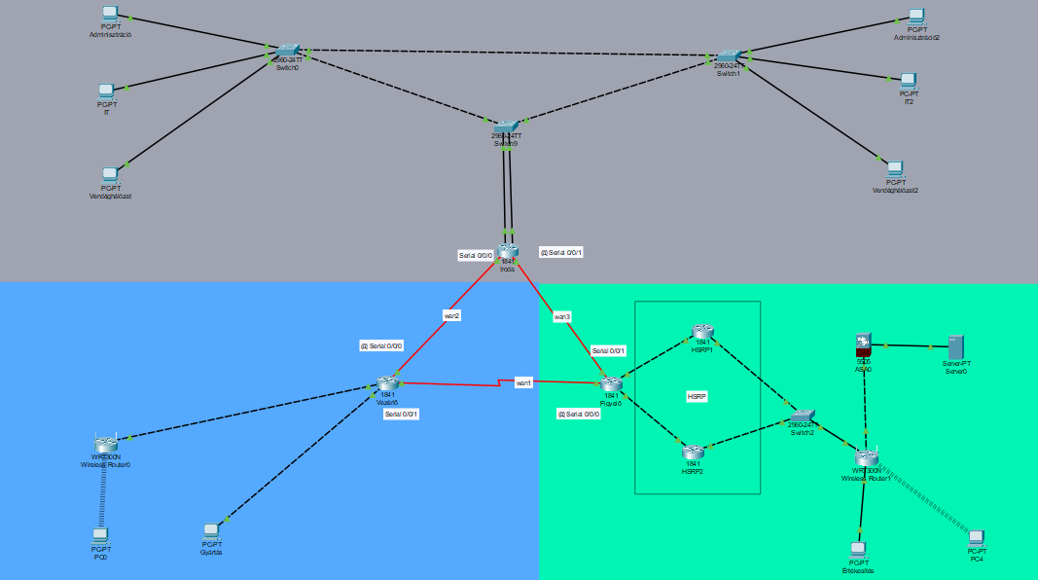
Hálózati topológia
A vállalat 3 telephelye:
Iroda – Adatközpont és menedzsment
Vezérlő – Gyártás és Logisztika
Figyelő – Ügyfélszolgálat és Értékesítés
MPLS-alapú összeköttetés (alacsony késleltetés, megbízható adatátvitel)
Ipsec VPN tartalékkapcsolat (kommunikáció)
Redundáns összeköttetés (hálózati stabilitás)

Slide 5
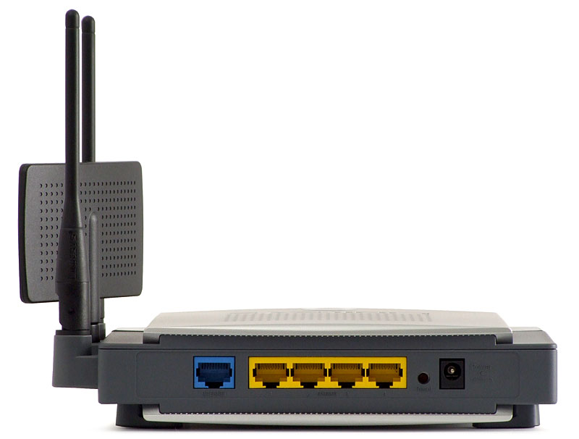
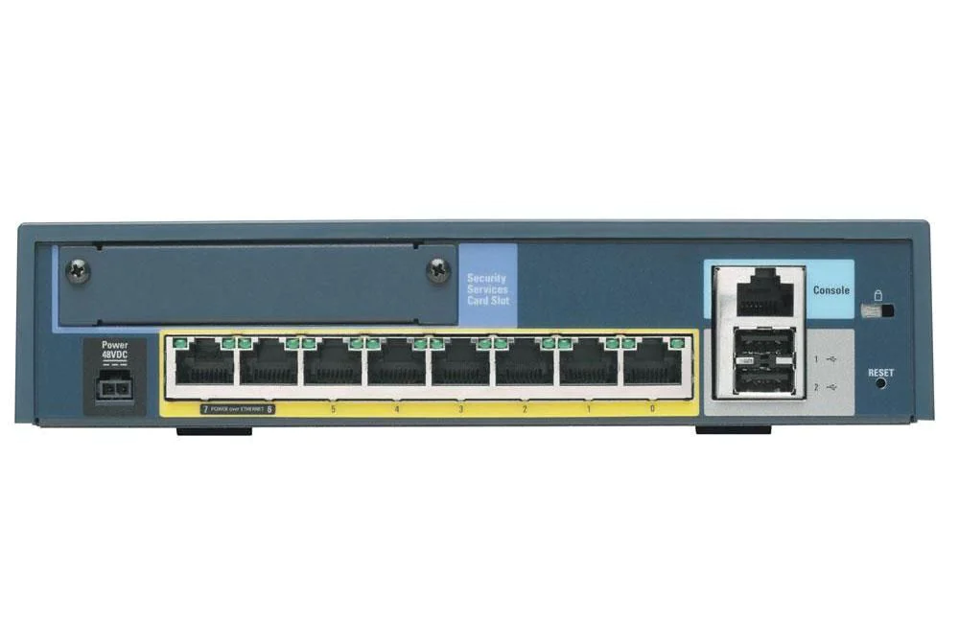
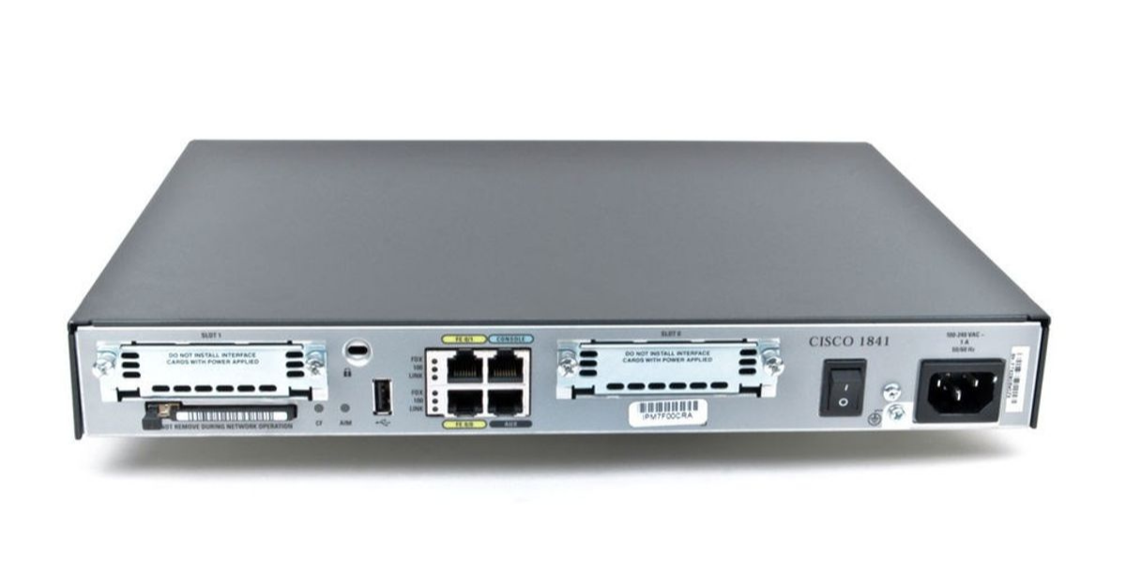
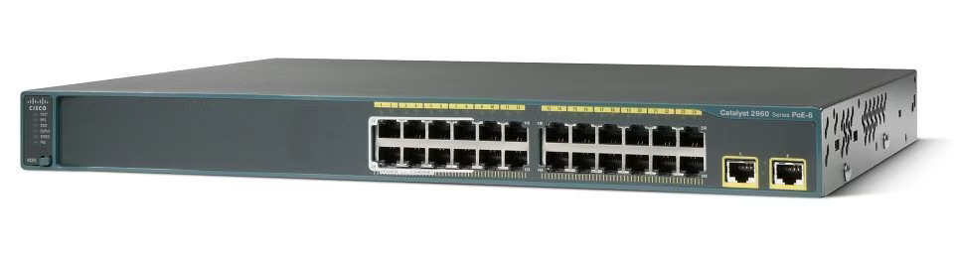
Eszközök
Routerek (Cisco 1841) - a három fő csomóponton, redundáns kapcsolatokkal
Switch-ek (Cisco 2960-24TT) - az iroda és vezérlő helyi hálózatainak kezelésére
ASA tűzfal - a figyelő telephelyen a szerverek és külső kapcsolatok védelmére
Vezeték nélküli routerek (WRT300N) - a vezeték nélküli eszközök támogatásához

Slide 6
Telephelyek
Iroda
VLAN-kialakítás:
- VLAN 11: Adminisztráció
- VLAN 21: IT
- VLAN 31: Vendéghálózat
WLAN hozzáférés, 802.1X hitelesítéssel
IPv4/IPv6 támogatás, statikus és dinamikus címzéssel
Redundáns hálózati kapcsolat az egyes szegmensek között, amely biztosítja a magas rendelkezésre állást
Vezérlő
Gyártási VLAN a vezérlőrendszerek és ipari eszközök elkülönítésére
VPN kapcsolat az irodai központtal (biztonságos adatátvitel)
Helyi DHCP és DNS szolgáltatás (redundanciával)
Redundáns kapcsolat a központi irodával
Figyelő
Értékesítési VLAN az ügyféladatok és a vállalati alkalmazások elkülönítésére
WLAN hozzáférés, vendégek és munkatársak számára
NAT/PAT megoldások
Redundáns kapcsolat a vezérlő telephellyel

Slide 7
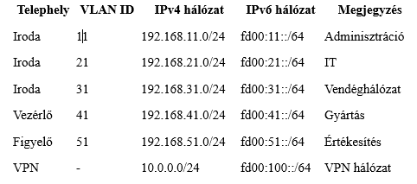
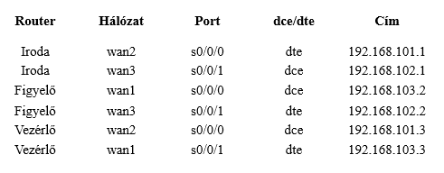
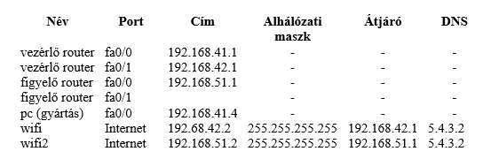
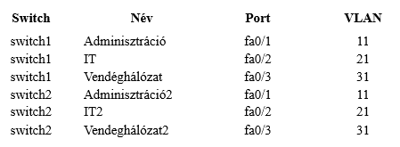
Hálózati Címzési Terv

Slide 8
Hálózati Eszközök Konfigurálása
VLAN konfigurálás
HSRP/VRRP redundancia
WLAN biztonság: WPA2
Routing protokollok: OSPFv2
NAT/PAT megoldások

Slide 9
Szolgáltatások Konfigurálása
Linux szerver konfiguráció:
DNS szerver (névfeloldás biztosítása)
DHCP szerver(Automatikus IP-cím kiosztás )
HTTP/HTTP szerver (webszolgáltatások futtatása)
Windows szerver konfiguráció:
Active Directory (felhasználók és eszközök központi menedzsmentje)
Fájlszerver és nyomtatómegosztás (Dokumentumok és nyomtatók központi kezelése és megosztása)
Csoportházirendek (GPO-k) (A vállalati biztonsági és működési szabályok érvényesítése)

Slide 10
Biztonsági Megoldások
ACL-ek (Hozzáférési listák): illetéktelen hozzáférések korlátozása, érzékeny adatok védelme)
Tűzfalmegoldások: bejövő és kimenő forgalom szűrése
VPN konfiguráció: biztonságos kommunikáció biztosítása telephelyek között

Slide 11
Tesztelés és Dokumentáció
Ping és traceroute tesztek: Az elérhetőség és a hálózati útvonalak ellenőrzése
ACL-ek és VLAN-ok tesztelése: Az egyes biztonsági és szegmentációs beállítások működésének ellenőrzése
VPN kapcsolatok ellenőrzése: A titkosított adatforgalom és a távoli elérések tesztelése
Hálózati teljesítmény mérése: A sávszélesség, késleltetés és csomagvesztés vizsgálata
Redundancia tesztelése: A HSRP/VRRP és egyéb redundáns megoldások megfelelő működésének szimulációja, meghibásodási szcenáriók modellezésével

Slide 12
KÖSZÖNJÜK A FIGYELMET!

